Slide 1






클라이언트 개발자
기술 설명서
User 이민혁
Type your password
→
?
Click on your user name to begin
Turn off computer
To add or change accounts go to Control Panel.

Slide 2


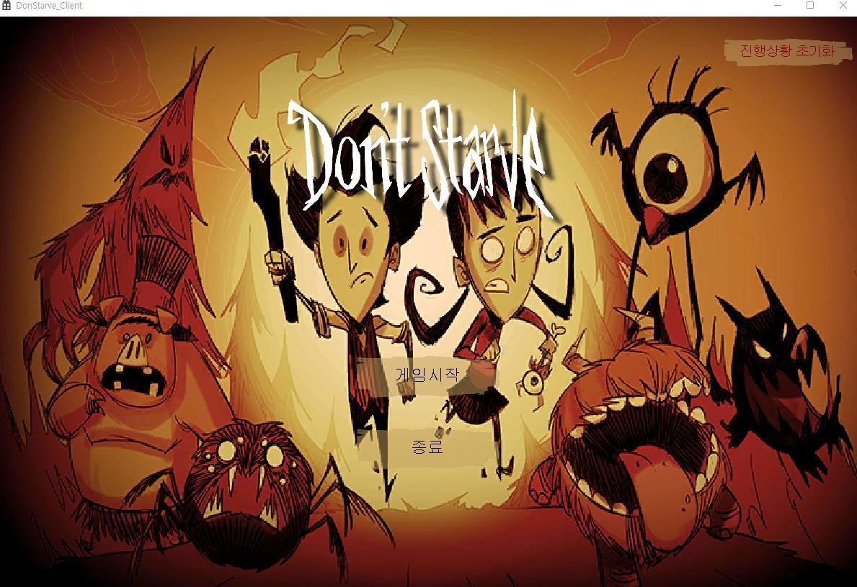
_
X
파일(F) 편집(E) 보기(V) 도구(T) 도움말(H)
주소(D) C:\Portfolio\Projects\WinAPI_DontStarve
WinAPI_DontStarve 모작
플랫폼 | PC(Windows)
개발 인원 | 1인(개인) | 개발 기간 | 2025. 12. 05 ~ 2026. 02. 04 (대략 2달)
개발 도구 | C++, WinAPI | 동영상 링크 | 유튜브 링크
요약 | 플레이어는 마우스 조작을 통하여 이동, 상호작용을 할 수 있으며, 최 종 목표인 최종 보스 몬스터를 쓰러트리는 것을 목적으로 한다. 최종 보스 몬스터를 쓰러트리기 위해서 플레이어는 재화를 수집하여, 한정된 자원으로 아이템을 만들어 보스에 도전할 수 있다.
동기 | 게임 엔진을 의존하지 않고, WinAPI를 이용하여 완전 밑바닥부터 게 임을 만들어보고자 모작에 도전하게 되었다. 게임 실행의 전체적인 파이프라인을 파악하고, 이를 스스로 설계해 보고자 하여 시작하게 되었다.
시작
탐색 중 - Projects

Slide 3
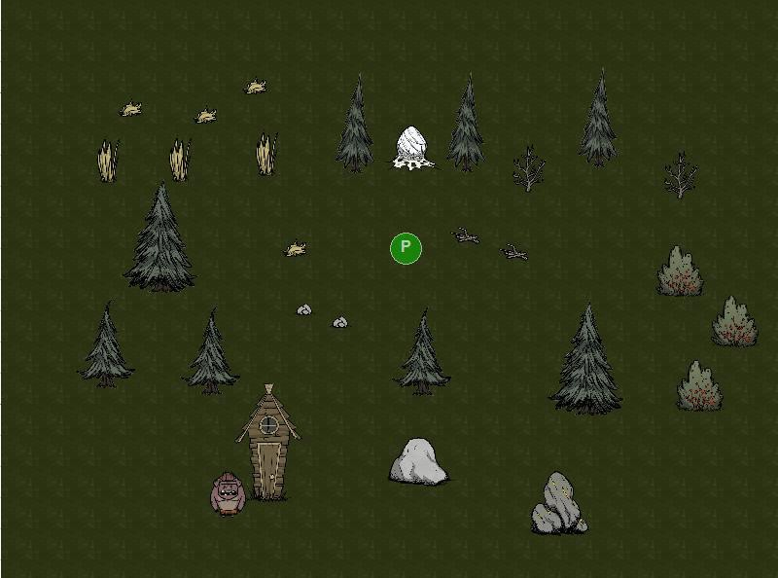
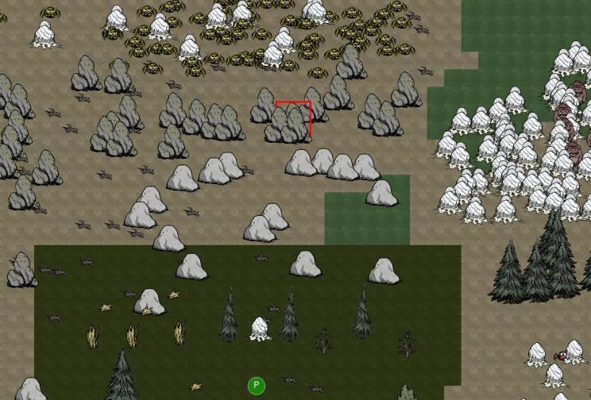
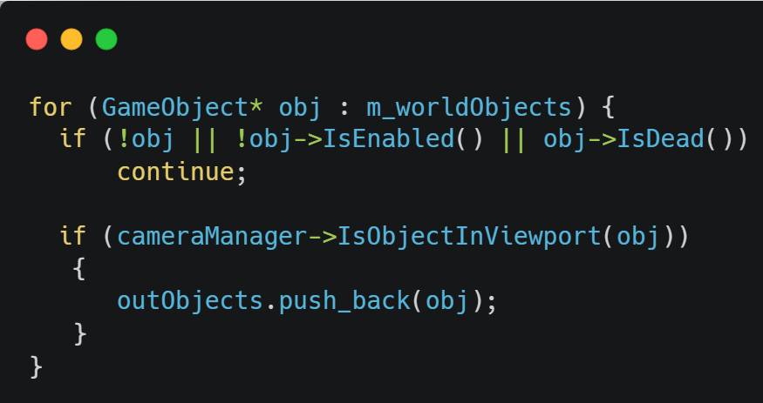

그리드 공간 분할 컬링 설계
WinAPI_DontStarve.exe
X
문제 상황
맵에 배치되는 오브젝트가 1,000~10,000개로 늘어남에 따라 뷰포트 내 검사 후보를 찾기 위한 루프 비용 과다 발생.
뷰포트만 아니라 오브젝트의 콜라이더 검사, 상호작용 처리 로직에서도 수 많은 객체의 루프에 대한 부담이 생긴다.
관련 코드
관련 이미지
모든 월드 오브젝트를 순회하여 뷰포트안에 존재하는지 확인
월드 오브젝트 개체가 많아질 수록
순회의 부담감이 증가
WinAPI_DontStarve.exe

Slide 4
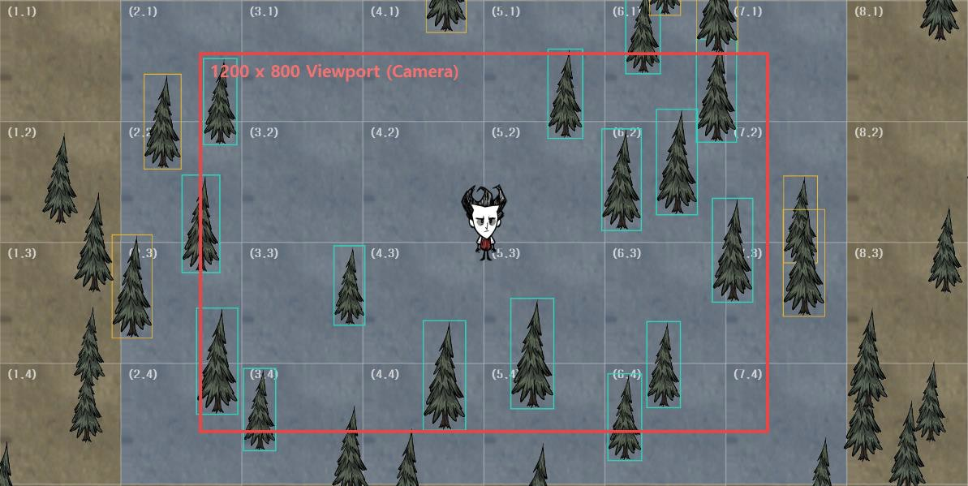



그리드 공간 분할 컬링 설계
WinAPI_DontStarve.exe
X
설계 내용
먼저 전체 월드 공간을 일정한 크기인 GRID_CELL_SIZE 단위의 격자(Grid Cell)로 분할하고,
각 게임 오브젝트의 중심 좌표를 기준으로 소속 격자를 계산하여
2차원 공간 배열(m_spatialGrid)에 할당, 관리한다.
그림 예시
해당 그림에서 GRID_CELL_SIZE는 256, 타일 크기는 128 x 128이며, 1200 x 780 윈도우 화면(뷰포트 크기)의 구성으로 이뤄진다.
활성 오브젝트
후보군 오브젝트
비활성 오브젝트
WinAPI_DontStarve.exe

Slide 5
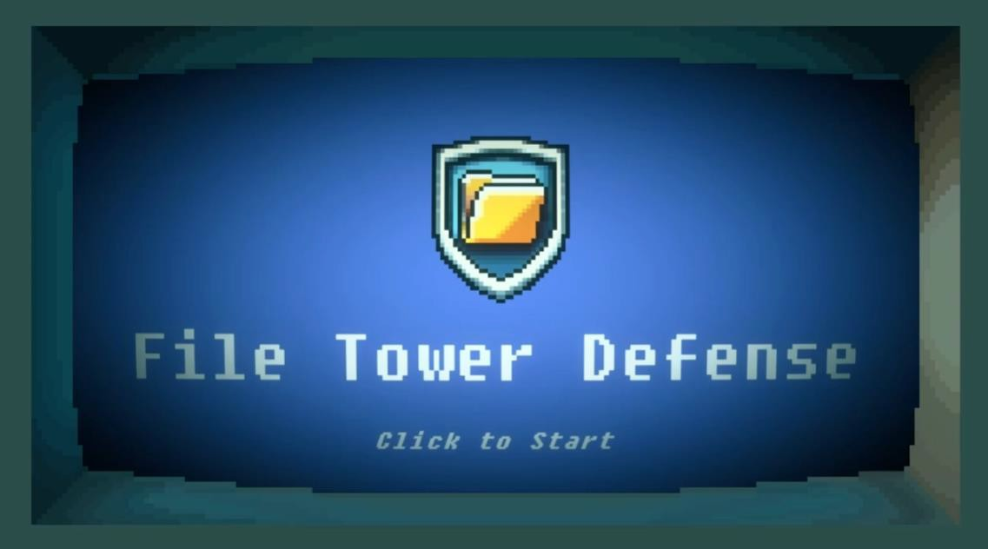
_
X
파일(F) 편집(E) 보기(V) 도구(T) 도움말(H)
주소(D) C:\Portfolio\Projects\File Tower Defence
File Tower Defence
플랫폼 | PC(Windows) | 장르 | 로그 라이크 타워 디펜스
개발 인원 | 4인 (기획1,플밍2,아트1) | 개발 기간 | 2025. 05 ~ 현재
개발 도구 | C#, Unity | 동영상 링크 | 유튜브 링크
요약 | Windows OS와 파일, 확장자를 컨셉으로 하여, 주어진 경로에 바이러스를 막는 디펜스 게임이다. 플레이어는 라운드를 클리어하여 얻은 재화를 통해 더 상위인 파 일을 해금하거나 영구적으로 파일들의 위력을 높일 수 있다.
역할 | 파일/바이러스/UI 입력 및 상호작용 이벤트 시스템 설계 버프 파일 유닛의 버프 부여/해제 로직 설계 그리드 기반 오브젝트 배치 시스템 설계
시작
탐색 중 - Projects

Slide 6










File Tower Defence.exe
X
UI 기반 설계로 인한 월드 좌표계와의 변환이 까다로운 문제점
개발 모티브
초기 개발 단계에서, 우리 Windows OS에 존재하는 파일의 드래그&드랍의 배치 느낌을 모티브를 삼았다.
초기 개발 설계
실제 파일들이 UI이기도 하니까 파일 유닛을 “UI Slot에 배치하면 되지 않을까?” 라는 생각을 하고 만듦
실질적인 문제점
바이러스가 UI(RectTransform) 객체의 위치를
비교하거나 찾고자 할 때
빈번한 좌표계 변환으로 로직의 복잡도가 올라갔음
다른 Canvas나, 부모 RectTransform로 이동했을 때 그리고 Canvas 안에 수 많은 UI 자식들이 존재했을 때 UI ReBuilding으로 인한 성능적인 부하도 존재함
문제 설명
예시 자료
💡 좌표계가 다르므로 변환은 필수적임
파일과 바이러는
좌표가 달라 변환이 필요함
파일 이동시, UI Rebuilding으로 인한 성능 부하
File Tower Defence.exe
10:00 AM

Slide 7


Grid 방식의 오브젝트 구조 변환 설계
File Tower Defence.exe
X
GameObjectGridLayout
FileGridManager
FileGrid
그리드 오브젝트를 생성하고 정렬하는 것을 도와주는 클래스
그리드 사이 간격과, 크기, 행과 열 개수를 자유롭게 지정할 수 있음
그리드 관리자
특정 조건이나, 상황에 따른 그리드를 찾을 수 있도록 도와주는 핼퍼함수 제공
파일 유닛을 담아 관리하는 그리드 클래스
파일 유닛의 점유와 해제를 담당함 버프에 대한 정보를 보유.
STEP 01 · GameObjectGridLayout
STEP 02 · FileGridManager
STEP 03 · FileGrid
• 행·열 개수(rows, cols) 및 셀 크기·간격 산출
• 그리드 인덱스 ➔ 월드 스페이스 좌표 변환 수식 제공
• 2D 인메모리 배열(gridArray[,]) 공간 분할 캐싱
• 3×3 국소 인접 셀 O(1) 초고속 거리 매칭 탐색
• 유닛 배치/이동 시 원자적 점유(SetOccupied) 및 롤백
• 인접 타일 버프 소스 컬렉션 관리 및 스탯 갱신
규격 파라미터
주입 전달
2D 인덱스 참조
& 점유 제어
// 그리드 규격 산출 & 월드 좌표 변환
Vector2 cellSize, spacing;
public Vector3 CalcCellPos(int r, int c) =>
origin + new Vector3(c * (cellSize.x + spacing.x),
-r * (cellSize.y + spacing.y), 0);
// 2D 배열 기반 3x3 O(1) 탐색
FileGrid[,] gridArray = new FileGrid[rows, cols];
for (int dx = -1; dx <= 1; dx++)
for (int dy = -1; dy <= 1; dy++)
SearchClosest(gridArray[x + dx, y + dy]);
// 원자적 유닛 점유 & 버프 동기화
HashSet<File_Base> buffSources;
public void SetOccupied(File_Base unit)
{
CurrentUnit = unit;
UpdateBuffs(buffSources);
}
File Tower Defence.exe
10:00 AM

Slide 8


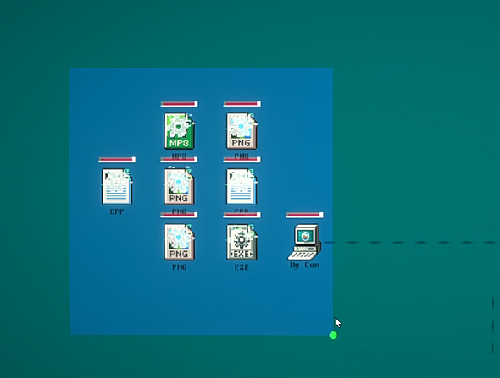
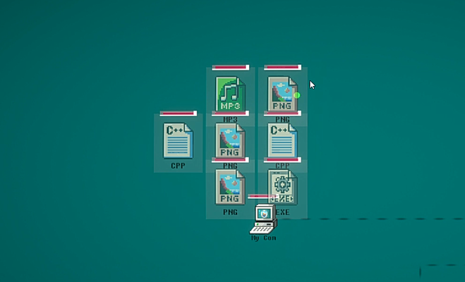
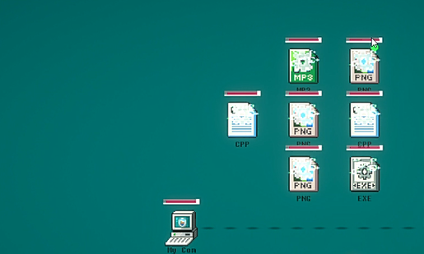
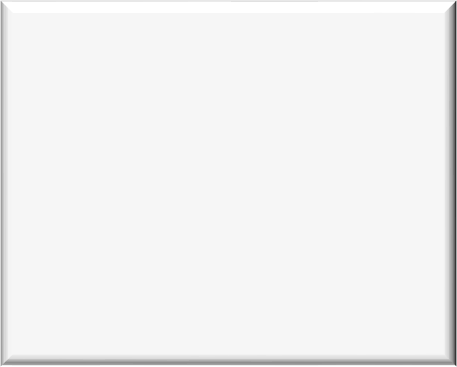
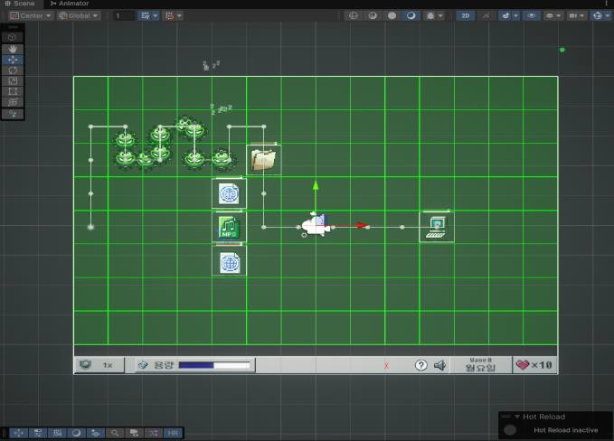
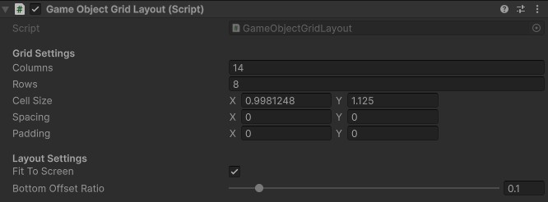
File Tower Defence.exe
X
월드 좌표로 변환한 결과
결과물(Result)
그리드 공간 별로
유닛 배치 및 영역 밖에 있는 파일 유닛은 근접한 그리드로 점유 하도록 설계
이 결과 Windows 바탕화면 아이콘을 드래그&드랍하는 느낌을 유지할 수 있었음
1단계 파일 객체 선택
2단계 파일 객체 드래그
3단계 원하는 위치에 배치
유연한 그리드 설정 수정, 그리드 셸 크기 자동 조정 기능을 가진 레이아웃 클래스
해당 레이아웃으로 생성한 그리드들(초록색)
File Tower Defence.exe
10:00 AM

Slide 9

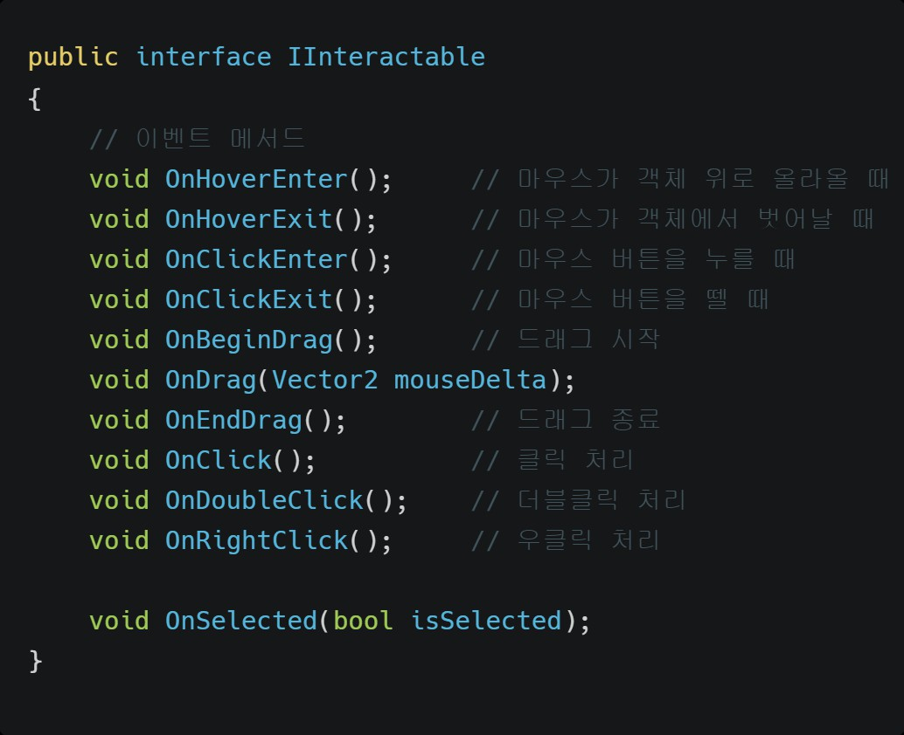





입력 이벤트 처리 시스템
File Tower Defence.exe
X
InputManager (입력 관리)
마우스, 키보드 입력을 처리하는 매니저 클래스 입력 상태에 따른 분기를 나눠서
Hover, Click, Drag 상태를 체크
InteractionHandler (상호작용)
실질적인 이벤트를 날려주는 핸들러 클래스
InputManager로 부터 받은 입력 이벤트를 호출
IInteractable
(인터페이스)
상호작용 이벤트가 필요한 객체에게 상속하여 이벤트 함수를 각 클래스에서 구현한다.
File Unit
Virus Unit
UI Element
File Tower Defence.exe
10:00 AM

Slide 10
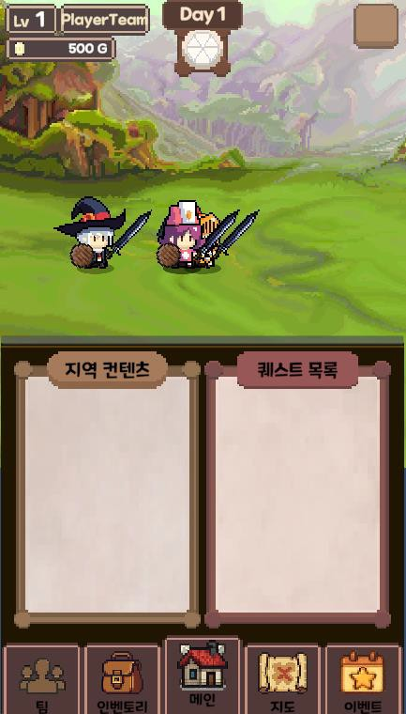
_
X
파일(F) 편집(E) 보기(V) 도구(T) 도움말(H)
주소(D) C:\Portfolio\Projects\World First Kill
World First Kill
플랫폼 | 모바일(Android) | 장르 | RPG, 시뮬레이션
개발 인원 | 9인(기획1, 아트4, 플밍4) | 개발 기간 | 2025.03 ~ 2025.09
개발 도구 | C#, Unity | 동영상 링크 | 유튜브 링크
요약 | 매 한 판 한 판이 달라지는 RPG의 재미를 줄 수 있는 게임이다. 매 판마다 등장하는 맵, 퀘스트, 직업 정보가 달라지므로, 이런 상황적 랜 덤성을 이용해 플레이어는 상황에 맞는 전략과 빌드를 선택해서 게임을 즐길 수 있다.
동기 | 서버로부터 받아온 CSV 데이터 관리/파싱 시스템과 CSV 버전 관리 퀘스트 수락과 보상, 클리어 시스템 맵 이동 시스템 Seed/Token 기반 세이브/로드 시스템
시작
탐색 중 - Projects

Slide 11
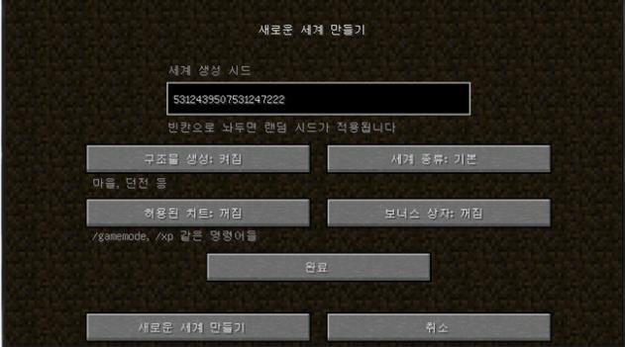
World First Kill.exe
X
Json 기반 저장의 부담감에 대한 문제에 대한 고민
상황 분석 및 고민
던전, 직업 스킬 및 조합, 퀘스트, 직업 정보를 다 Json으로 저장하면 데이터 크기가 커지고 관리하기 번거로울 수 있음 방대한 Json을 해석하고, 이를 게임에 적용하기에 파싱하는 과정에서 오버헤드나, 코드의 복잡성이 올라갈 수 있다.
Seed 기반 생성 아이디어 도출
마인크래프트의 Seed형 맵 생성을 떠올려, Seed/Token 형식의 맵 생성, 퀘스트 생성과 보상값 플레이어 직업과 클래스를 생성해 보자
마인크래프트에서는 해당 시드로, 지형, 환경, 구조물 등을 하나의 코드형태로 생성할 수 있으며,
똑같은 시드를 불러오면
그 맵의 정보를 그대로 가져와 똑같이 만들어 줄 수 있다.
핵심은 하나의 시드로 세이브/로드 가능하게 하는 것이다.
💡 마인크래프트라는 게임을 참고하여 Seed 시스템 아이디어 구상
World First Kill.exe

Slide 12

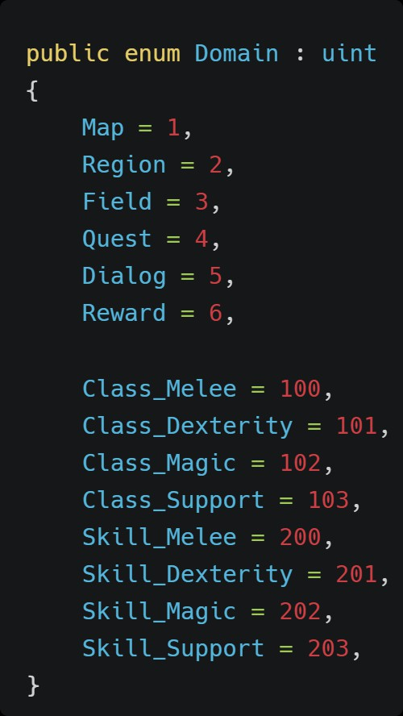

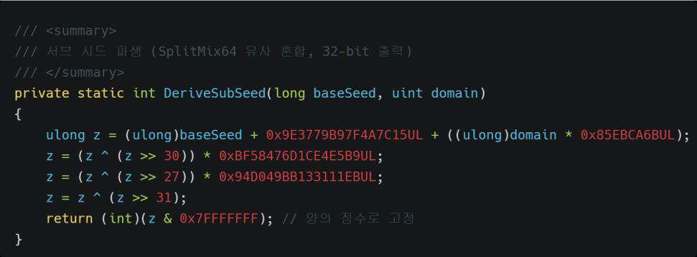

World First Kill.exe
X
Seed기반 난수 생성 과정
GameSeed
GameSeed – SplitMix64 기반 함수
Map, Quest, Class, Skill 등 난수 사용량 기록
BaseSeed: 111111
BaseSeed: 111111 + Domain enum값
생성된 난수값을 이용해서 각 도메인에 대한 난수값을 사용 시 기록한다.
도메인별 새로운 난수값 생성 및
딕셔너리에 저장
랜덤 생성
도메인별 난수 사용량 증가
해당 난수 사용량을 저장하기
위해서 딕셔너리에 저장한다.
SplitMix64를 사용하여
World First Kill.exe

Slide 13



World First Kill.exe
X
1826533749 Seed 예시로 결과 살펴보기
데이터 인코딩 & JSON 예시
결과 요약
{
SeedToken 완벽 복원
하나의 SeedToken을 이용해서 게임 내 난수 기능을 완벽히 불러올 수 있었다
"baseSeed": 1826533749,
"seedToken": "0000000000182653374901400100...",
"updatedAt": "2026-05-19 21:20:54"
}
DATA ENCODING MAP
64비트 BaseSeed 기반
총 64비트 단위의 BaseSeed를 이용하여 안정적인 세이브 및 로드가 가능해졌다
[ BASE SEED ] | [ COUNT ] | [ ID ] | [ USAGE PROGRESS... ]
00000000001826533749 (20자)
맵과 규칙을 생성하는 고유 Seed번호
003 (3자)
저장된 도메인(맵, 퀘스트, 스킬 등)의 개수
대용량 Json 저장 최소화
일일이 데이터를 저장해서 Json 파일이 커지고 관리
하기 번거로워지는 문제를 완벽히 예방가능하다.
001 (3자)
도메인 값
000000000042 (12자)
해당 시스템의 난수 사용 누적량
World First Kill.exe

Slide 14
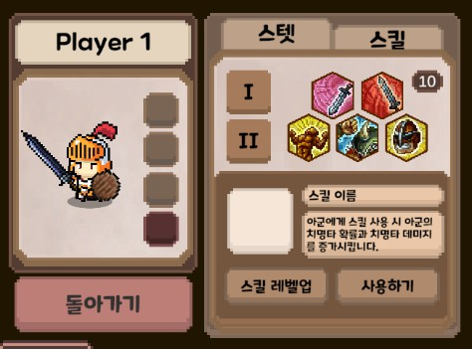
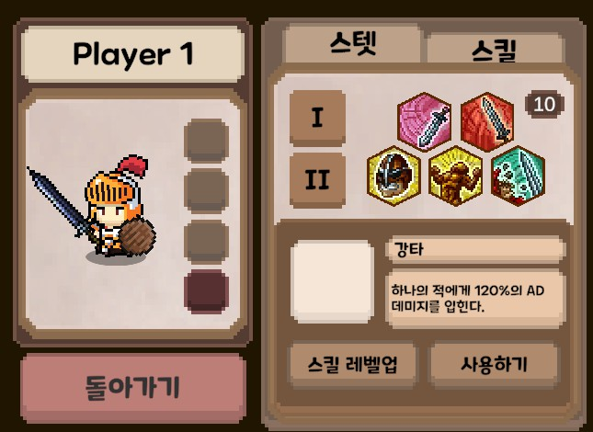

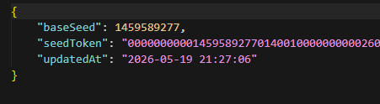
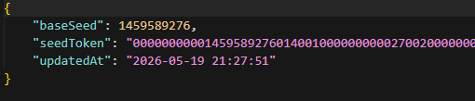

World First Kill.exe
X
문제 Seed비교 예시로 데이터 비교
Seed A (1459589277)
Seed A (14595892776)
시드값에 따른 결과 변화
각기 다른 시드 → 완전히 다른 스킬셋 분포 생성
스킬이 난수로 판정되기 때문에, 개발자가 해당 스킬 정보를 일일이 저장하지 않아도 단일 Seed와 Token의 해석을 통해 동일한 스킬 정보를 완벽하게 불러올 수 있게 된다.
World First Kill.exe

Slide 15

Contact Information
X
이민혁
감사합니다!
OK
Hire Me
Cancel
시작

